Slide 1
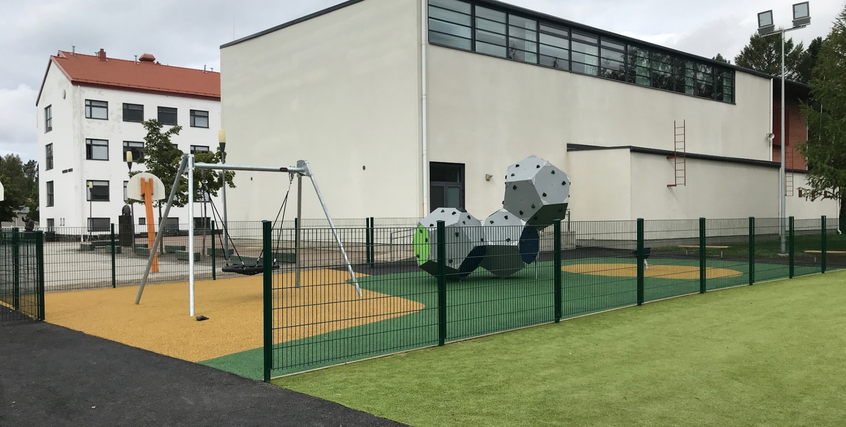
Tervetuloa Hintan kouluun!
Eskarista ekalle –ilta 12.2.2026

Slide 4
Illan ohjelma
Yleistä Hintan koulusta, rehtori Laura Ritola
Alkuopetuksen ABC
Oppimisen tuki, erityisopettaja Päivi Koskela
Iltapäivätoiminnan esittely, rehtori Laura Ritola
A1-kielen valinta, rehtori Laura Ritola
Lopuksi muistiin, rehtori Laura Ritola

Slide 5


Hintan koulu
1.-6.-luokkien alakoulu
Oppilaita 316, “kolmisarjainen koulu”
Henkilökuntaa n. 30
  Luokanopettajat
  Kaksi erityisluokanopettajaa ja 2 erityisopettajaa
  Kovien ja pehmeiden materiaalien käsityön lehtorit
  Englannin lehtori
  Resurssiopettaja
Oppilashuollon henkilökunta: terveydenhoitaja, kuraattori ja psykologi
Muotoilukasvatuksen painotus koko koulussa
Kuvataiteen erikoisluokat kolmannelta luokalta alkaen
Hintta Design
  STEAM-pedagogiikka ja muotoilukasvatus
  Yrittäjyyskasvatus
Laaja oppilaiden osallisuusohjelma
Olemme osa Hyvinvointikoulu ja Liikkuva koulu-ohjelmia

Slide 6
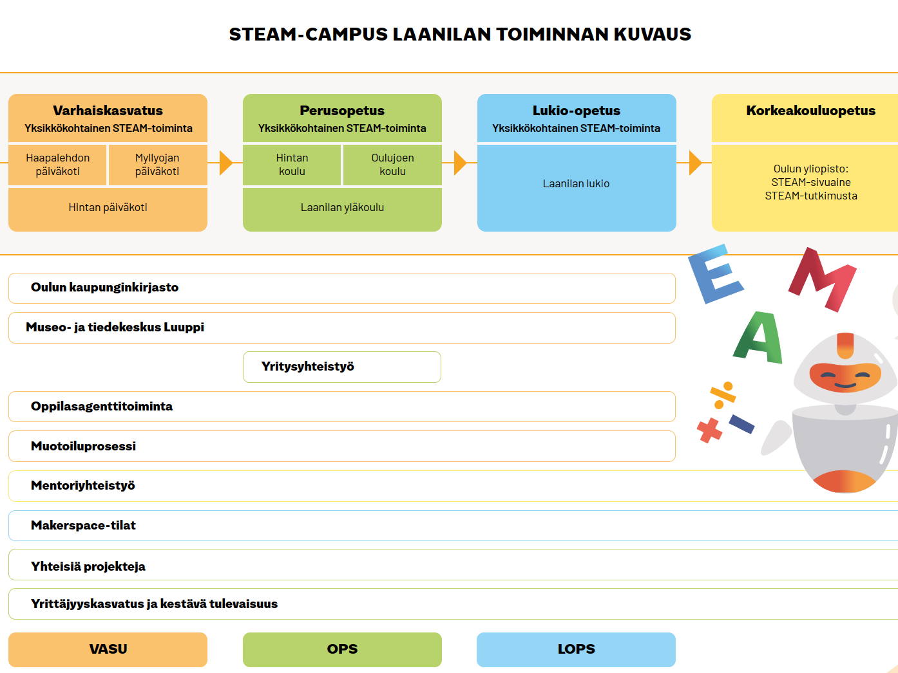

Slide 7
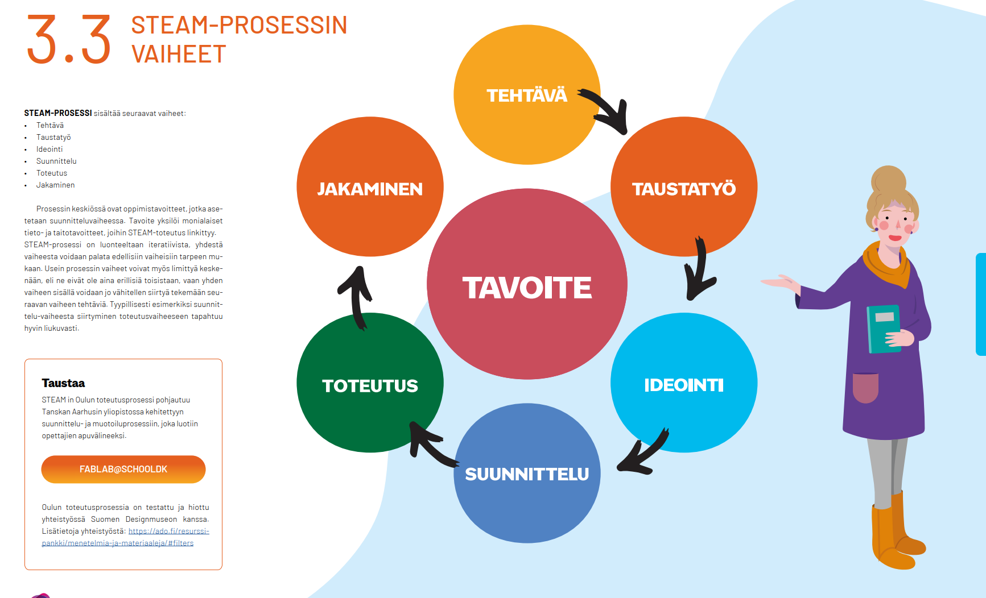

Slide 8
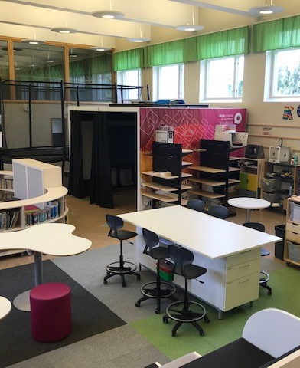

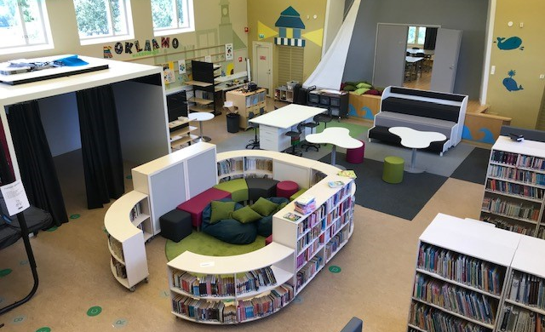

Slide 9
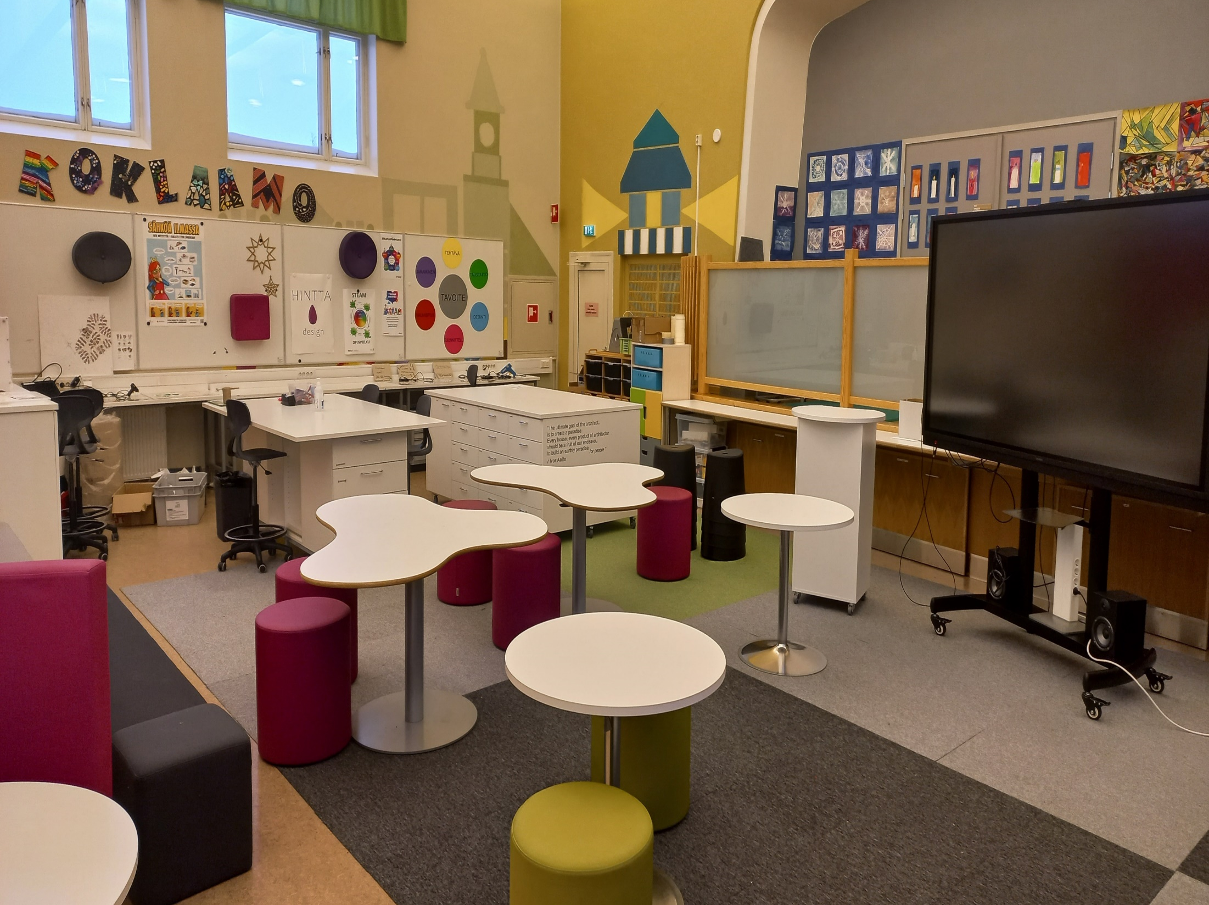

Slide 10

HYVINVOINTIKOULU
Koko yhteisö kasvattaa
Hyvistunnit ja tunne- ja turvataitokasvatus
Hyvinvointiviikko
Kiusaamiseen puututaan
Selkeät pelisäännöt
Koulumme on oppiva yhteisö, tarkoittaa että oikeasti yhdessä teemme oppilaiden kanssa asioita.
Oppilaiden osallistaminen (liikkuva koulu, oppilaskerhot, oppilasagentit, design –tuotteet, oppilaskunnan hallituksen tempaukset, suunnittelu ja päätöksen teko)

Slide 11
Alkuopetuksesta
1AB
1-2C

Slide 12
Osaa toimia ohjeen mukaan
On innostunut käymään koulua
Pystyy kuuntelemaan ja keskittymään tehtäviin
Pystyy olemaan ryhmän jäsen ja ottamaan toiset huomioon
Koululainen
Suoriutuu pienistä vastuutehtävistä
Kestää epäonnistumista
Pukeutuu ja ruokailee omatoimisesti
Terveelliset elämäntavat; ravinto, lepo ja liikunta
Ilmaisee itseään selkeästi

Slide 13
PÄIVÄRYTMI
Päivärytmi: koulu alkaa klo 8.30 tai klo 9.15
2 pitkää välituntia, klo 10.00-10.30 ja klo 12.15-12.45 (sisäliikuntavälkät/lukuvälkät/oppilaskerhot)
1.- luokilla koulu päättyy klo 12.15 tai 13.30 riippuen jakotunneista.

Slide 14
Oppimisen tuki ja erityisopetus

Slide 15
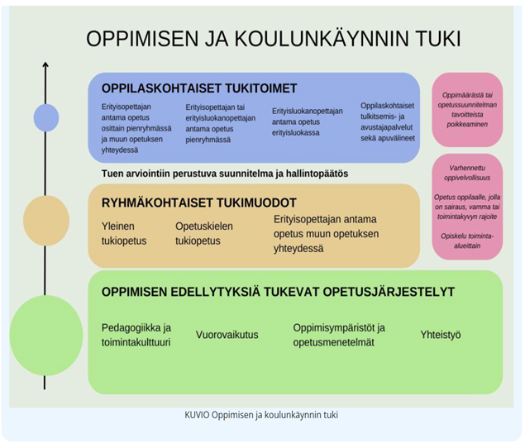

Slide 16
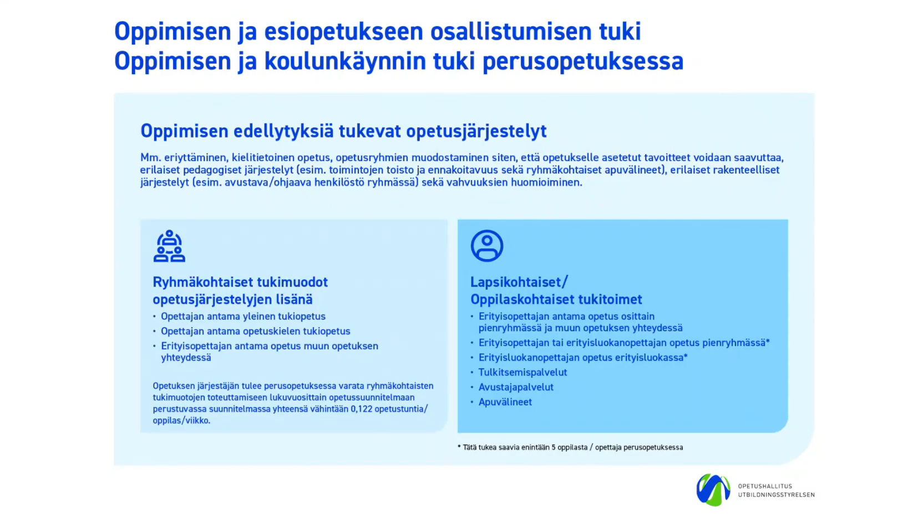

Slide 17

Erityisopettajan työ
Yhteistyö opettajien ja koulun henkilökunnan kanssa
Selvittää ja kartoittaa oppilaan tuen tarpeita
Huolehtii tiedonsiirroista nivelvaiheissa
Osallistuu oppilashuoltoryhmiin
Antaa konsultaatiota koulun henkilökunnalle
Yhteydenpito huoltajiin
Osallistuu tukea tarvitsevan oppilaan tuen suunnitteluun
Puheopetus

Slide 18
Opiskeluhuolto
Opiskeluhuolto jaetaan yhteisölliseen ja yksilökohtaiseen opiskeluhuoltoon. Se edistää oppilaiden oppimista, terveyttä ja hyvinvointia sekä osallisuutta ja ennaltaehkäisee ongelmien syntymistä.
Opiskeluhuolto edistää myös koko kouluyhteisön ja -ympäristön hyvinvointia, turvallisuutta ja terveellisyyttä, edistää yhteisöllistä toimintaa sekä kodin ja koulun välistä yhteistyötä
Toimintaa, jolla edistetään oppilaan oppimista, psyykkistä ja fyysistä terveyttä sekä sosiaalista hyvinvointia.
Työtä tehdään yhdessä oppilaan ja hänen huoltajiensa, koulun opetus- ja opiskeluhuoltohenkilöstön ja kouluterveydenhuollon kanssa.

Slide 19
Opiskeluhuoltoryhmä
Opiskeluhuoltoryhmä kokoontuu suunnitelman mukaisesti tai tarpeen mukaan useammin.
Opiskeluhuoltoryhmän koordinaattori on koulun erityisopettaja Päivi Koskela. Hänen lisäkseen ryhmään kuuluvat:
  Rehtori Laura Ritola
  Erityisopettaja Kaisa Haapsaari
  Pienryhmän opettaja Sanna Porola
  Pienryhmän opettaja Satu Karppinen
  Terveydenhoitaja Heidi Paananen
  Koulukuraattori Johanna Rytilahti
  Koulupsykologi Sofia Pulkkinen
  luokan/oppilaan asioissa luokanopettaja
  laajennetussa OHR:ssa mukana myös nuorispalveluiden ja srk:n edustaja

Slide 20

  Ryhmässä käsitellään lapsen oppimista, sosiaalista ja fyysistä hyvinvointia sekä koko luokkaa tai kouluyhteisöä koskevia asioita.
  Yksittäistä oppilasta koskevan asian käsittelyyn voivat osallistua vain ne oppilaan opetukseen ja opiskeluhuollon järjestämiseen osallistuvat, joiden tehtäviin oppilaan asian käsittely välittömästi kuuluu
  Huoltajat aina mukana kun heidän lapsensa asiaa käsitellään.

Slide 21
Pienryhmät 1.-2.lk ja 3-6.lk
Oppilaskohtaista tukea tarvitseville oppilaille, jotka saavat oppimisessa ja koulunkäynnissä säännöllistä ja suunniteltua tukea
Yksilöllisempi ja joustavampi opetus, vaihtoehtoiset opetusmenetelmät ja materiaalit
Yleisopetuksen luokka on kotiluokkana
Oppilaskohtaisen tuen oppilaita
Koulunkäynninohjaaja/luokanopettajat erityisluokanopettajan työparina
Tiivis yhteistyö vanhempien ja moniammatillisten toimijoiden kesken

Slide 22
Koululaisten iltapäivätoiminta
Tärkeää tietoa tulevan ekaluokkalaisen vanhemmille

Slide 23
Yleistä tietoa iltapäivätoiminnasta
Iltapäivätoimintaa koordinoi Oulun kaupunki. Toimintaa järjestää kaupungin lisäksi järjestöt.
Ip-toiminta on avoinna koulupäivinä klo 11.30-16.30.
Hintan koulun iltapäivätoiminnan tarjoajaa ensi lukuvuodelle ei vielä tiedetä.
Ip-toiminnassa lapsi saa turvallisessa hoivassa viettää iltapäivää monipuolisen tekemisen parissa. Toiminnassa tarjotaan välipala.

Slide 24
Iltapäivätoimintaan hakeminen lukuvuodelle 2026 -2027
Hakuaika on 1.1. - 15.2.2026
Hakemus tehdään sähköisesti Wilmassa.
Mikäli huoltaja on antanut luvan sähköiseen tiedoksiantoon, näkyy päätös Wilmassa 15.5.
Mikäli huoltajalla ei ole lupaa sähköiseen tiedoksiantoon, postitetaan päätös 15.5.
Ryhmät perustetaan hakuaikana saapuneiden hakemusten perusteella. On tärkeää, että paikkaa haetaan hakuaikana!!!
Toimintaan ovat etusijalla 1. lk:n oppilaat
Hakuajan jälkeen saapuneet hakemukset käsitellään, mutta ne eivät vaikuta enää ryhmien perustamiseen. Mikäli ryhmä on täynnä, lapsi jää jonoon, vaikka olisi 1. lk:n oppilas.

Slide 25
Maksu
Kiinteä kuukausimaksu 120 € / kk
Maksu peritään elokuusta toukokuun loppuun saakka.
Maksuun ei vaikuta kuukauden pituus tai lapsen läsnäolopäivien määrä.
Sisaralennus perheille, joilla on kaksi tai useampi lapsi samanaikaisesti iltapäivätoiminnassa:
Ensimmäinen lapsi – täysi maksu (120 €)
Seuraavat sisarukset – puolet täydestä maksusta (60 €)
Maksuvapaus voidaan myöntää perheille, jotka saavat Kelan myöntämää perustoimeentulotukeaa.
50 % Maksuhuojennus voidaan myöntää perheille, jotka saavat Kelan myöntämää asumistukea.

Slide 26
Lisätietoa
https://www.ouka.fi/oulu/koulutus-ja-opiskelu/iltapaivatoiminta
poissaolojen vaikutuksesta toimintamaksuun
paikan irtisanomisesta
toiminnan järjestäjistä
toiminnan sisällöistä
Jaana Valtanen tel. 044 703 8230, email: jaana.valtanen@ouka.fi, Iltapaivatoiminta@ouka.fi
Kati Niskala tel. 050 435 5850, email: kati.niskala@ouka.fi (In English)

Slide 27
Nuorisopalveluiden avoin iltapäivätoiminta
Mikäli lapsi ei tarvitse säännöllistä ip-toimintapaikkaa, Myllyojan nuokkarilla on avointa toimintaa 1.-6.-luokkalaisille klo 11.15-17.
Toimintaan saa tuoda omia eväitä tai ostaa välipalan euron hintaan.
Lisätietoja P. 044-7038224

Slide 28
A1-kielivalinnat keväällä 2026
Oulun sivistys- ja kulttuuripalvelut

Slide 29

A1-kielen valinta tehdään Wilmassa
Valinta tehdään viikoilla 11-12 eli 9.-22.3.2026.
Oulun kaupunki järjestää tiistaina 24.2.2026 klo 17.30 yhteisen Teams-infon A1-kielivalintoihin.
Hintan koulussa valittavana englanti ja ruotsi.
Oppilaan lähikoulun tarjoamat A1-kielet näkyvät Wilman Lomakkeet-valikossa valinta-ajankohtana.
Kielivalinnoissa huomioitavaa
A1-kieltä opiskellaan 9. luokan loppuun saakka.
Ryhmän perustamisraja on 12 oppilasta.
A1-kieli voidaan valita vain oman lähikoulun kielistä.
Jos A1-kieli on joku muu kuin englanti, suositellaan vahvasti englannin valintaa A2-kielenä. A2-kielen opiskelu aloitetaan 4. luokalla.

Slide 30

A1-kieli
A1-kieli on ensimmäinen vieras kieli.
Oulun kaupungissa tarjotaan A1-kielinä englantia, espanjaa, ranskaa, ruotsia, saksaa ja venäjää.
Jokainen koulu tarjoaa ainakin kahta A1-kieltä.
Oppilas valitsee A1-kielen tulevan lähikoulunsa kielistä.
  Koulun kielivalikoima on nähtävillä koulun nettisivuilla.
A1-kieli on pakollinen kieli.
A1-kielen opiskelu alkaa 1. luokan oppilailla elokuussa 2026.
  Vuosiluokilla 1-2 oppilas opiskelee kieltä 1 h/vko.
  Vuosiluokilla 3-4 oppilas opiskelee kieltä 2 h/vko.
  Vuosiluokalla 5 oppilas opiskelee kieltä 3 h/vko.
  Vuosiluokalla 6 oppilas opiskelee kieltä 2 h/vko.

Slide 31
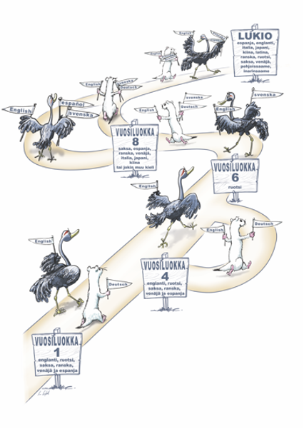
Oulun kaupungin kielipolku

Slide 32
Lopuksi muistiin

Slide 33
Viestintä kodin ja koulun välillä
Wilman kautta viestintä ja tiedottaminen
Wilma-tunnukset
    Ohje: https://ouka.inschool.fi/
    Ongelmatilanteissa yhteys koulusihteeri Marika Laitiseen
Oppilaan poissaolo ilmoitetaan Wilmassa aina ennen koulupäivän alkua!
  Opettaja soittaa kotiin, jos merkintää ei Wilmassa ole.
Opettajilla henk.koht. työpuhelimet, niihin voi kiireelliset asiat soittaa/laittaa viestin virka-aikana.
Koulun yhteiset viestit Wilmassa.

Slide 34
MUISTILISTA:
Hae IP –paikkaa 15.2. mennessä
A1 –kielen valinta viikoilla 11 ja 12 Wilmassa
Tutustumispäivä keskiviikkona 13.5.2026 klo 8.20-9.50.
  Tutustumispäivässä huoltajat ovat mukana.
  Huoltaja vie lapsensa eskariin tutustumispäivän jälkeen.
Koulu alkaa 12.8.2026 klo 9.00
Wilman tiedot ajan tasalle!
  Yhteystiedot (huoltajien puhelinnumerot ja sähköpostit!)
  Kielivalinta
  Uskonnon opetus
  Erityisruokavaliot
Kotiläksynä kesäksi:
  Arjen rytmi kuntoon ajoissa
  Kouluun lähtemisen harjoittelua
  Koulumatkan harjoittelua
  Koululaisen varusteet
KOULUA ei tarvitse jännittää. Tämä on huippu paikka ☺

Slide 35
Ensimmäinen kouluviikko
Koulu alkaa keskiviikkona 12.8.2026 klo 9.00 ja päättyy klo 12.15.
Kokoonnumme perinteisesti etupihalle yhteiseen koulunaloitukseen. Huoltajat voivat olla/toivottavaa, että ovat siinä mukana.
Yhteiseen aloituksen jälkeen siirrymme omiin luokkiin ja huoltajien osuus päättyy.
Luokissa keskitytään ensimmäisen viikon aikana tutustumiseen ja ryhmäytymiseen.
Koulunkäynninohjaajat auttavat iltapäivätoimintaan siirtymisessä

